Slide 1

NMAP

Slide 2
4.GRUP NMAP
Fatma Göksu ÇALIKOĞLU-190541077
Esra ÇELİK-190541070
Yonca RAY-190541085
Büşra CİN-190541068

Slide 3
NMAP NEDİR?
Nmap, C/C++ , Lua ve Python ile kodlanmış, ağ tarama ve zafiyet tespiti için kullanılan açık kaynaklı bir araçtır. İsmini Network Mapper’in kısaltmasından almaktadır.
Ağ yöneticileri nmap’i sistemlerinde hangi cihazların çalıştığını belirlemek, mevcut ana makineleri ve sundukları hizmetleri keşfetmek, açık bağlantı noktaları bulmak ve güvenlik risklerini taramak için kullanırlar.
Nmap, yüz binlerce cihazı ve alt ağı kapsayan geniş ağların yanı sıra tek ana bilgisayarı izlemek için kullanılabilir. Nmap sistem bağlantı noktalarına ham paketler göndererek bilgi toplar. Yanıtları dinler ve bağlantı noktalarının örneğin bir güvenlik duvarı tarafından açık, kapalı veya filtrelenmiş olup olmadığını belirler.
Nmap üzerinde bulunan modüller sayesinde port taraması, servis keşfi, versiyon ve işletim sistemi tespiti gerçekleştirebilir.

Slide 4
NMAP KULLANIM ALANLARI
Taranan ağ üzerindeki sistemler hakkında bilgi sahibi olunmasında(port, üzerinde koşan uygulama vb. bilgileri öğrenmek gibi).
Ağ topolojisinin çıkarılmasında.
Sızma testlerinin gerçekleştirilmesinde.
Herhangi bir ağ hazırlanırken gerekli ayarların test edilmesinde.
Ağ envanteri tutulması, haritalaması, bakımında ve yönetiminde.

Slide 5
NMAP HANGİ SİSTEMLERDE BULUNUR
Kali Linux işletim sistemiyle birlikte kurulu olarak gelen Nmap, farklı işletim sistemleri üzerinde de kurulabilir.
Nmap’in kullanılabildiği işletim sistemleri arasında Linux, Windows, MacOS, Solaris, BSD ve AmigaOS bulunur.

Slide 6
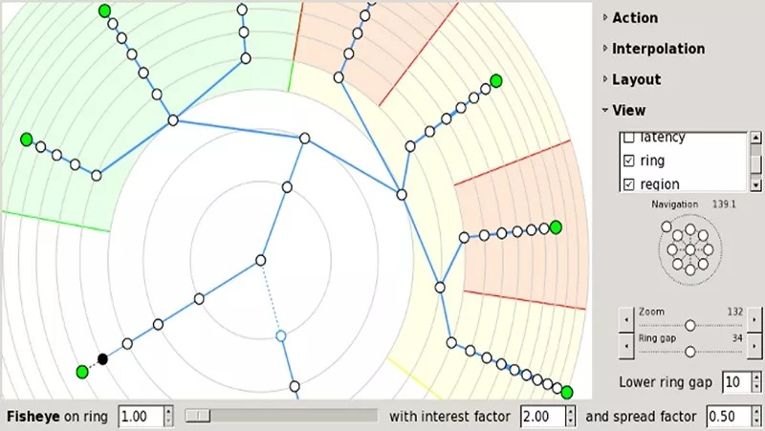
NMAP GUI KULLANICI ARAYÜZÜ
Zenmap, Nmap güvenlik tarayıcısı grafiksel kullanıcı arayüzüdür ve yüzlerce seçenek sunar.
Kullanıcılara, taramaları kaydetme ve karşılaştırma, ağ topoloji haritalarını görüntüleme imkanı sağladığı gibi bir ana bilgisayarda çalışan bağlantı noktalarının görüntülenmesini veya bir ağdaki tüm bilgisayarların görüntü ve taramalarını, aranabilir bir veritabanında saklama gibi imkanlar da sunar.

Slide 7

NEDEN NMAP ?
Ağ haritalama ve güvenlik denetimi için çok sayıda izleme aracı mevcut olmasına rağmen, hiçbiri Nmap'in çok yönlülük ve kullanılabilirlik kombinasyonunu yenemez. Bu da onu genel olarak kabul gören bir standart haline getirir.

Slide 8
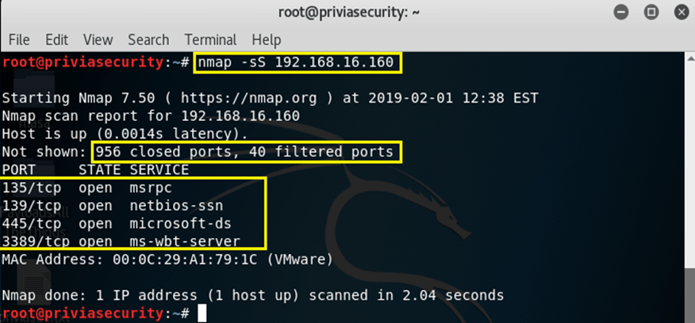
NMAP TARAMA TÜRLERİ
TCP SYN(Stealth) Scan (-sS)
TCP portlarını taramanın en hızlı yolu olduğu için en popüler tarama türüdür. Hedef sisteme bir SYN bayraklı TCP paketi gönderilerek gelen cevap doğrultusunda portun açık olup olmadığı tespit edilmektedir. Gönderilen SYN paketine, SYN/ACK paketi ile cevap gelirse hedef port açıktır. RST paketi ile cevap dönerse hedef port kapalıdır. Herhangi bir cevap gelmezse port filtreli sonucunu elde edilir. Alınan SYN/ACK paketine RST paketi gönderilip bağlantı düşürülür.
Bu taramayı gerçekleştirmek için aşağıdaki komut kullanılmalıdır :
nmap -sS [Hedef_IP]

Slide 9
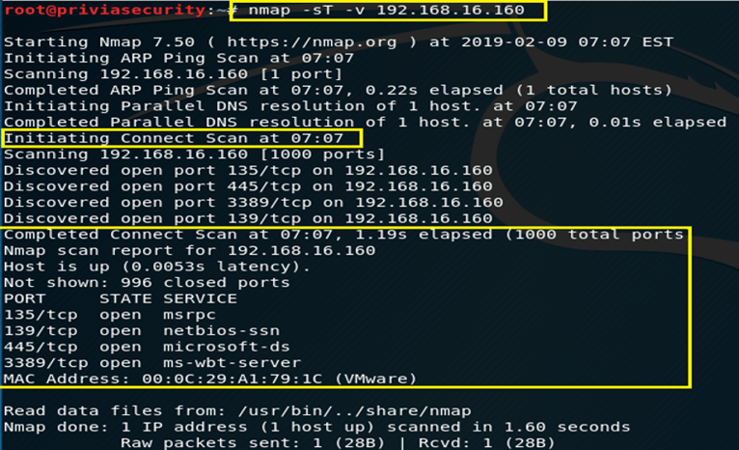
TCP Connect Scan (-sT)
TCP Connect Scan taraması genellikle yetkisiz Unix makinelerine ve IPv6 hedeflerine yönelik yapılmaktadır. Ayrıca TCP SYN Scan taramasını çalışmadığı veya yetersiz kaldığı durumlarda işlem görmektedir. Nmap aracı, işletim sistemi üzerinden connect system çağrısında bulunarak hedef makine ile port üzerinden bağlantı kurulmasını sağlayacaktır. Böylelikle port taramaları gerçekleştirilmektedir.
Bu taramayı gerçekleştirmek için aşağıdaki komut kullanılmalıdır :
nmap -sT -v [Hedef_IP]

Slide 10
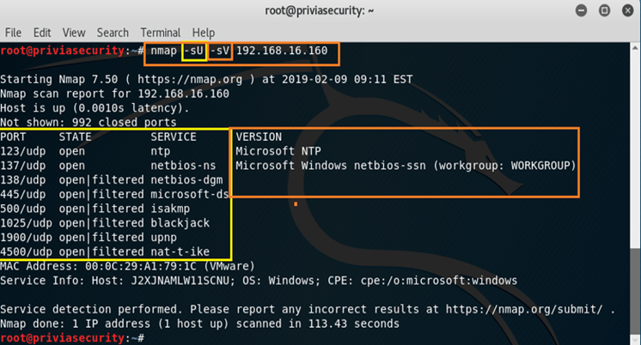
UDP Scan (-sU)
Sistemlere yönelik taramalarda sadece TCP portlarına yönelik taramalar gerçekleştirmemek gerekir. Çünkü UDP portlarına yönelik güvenlik açıkları da bulunmaktadır.
Nmap üzerinden UDP taraması gerçekleştirmek için –sU parametresi kullanılır. UDP portlarını tespit etmek için UDP paketleri gönderilmektedir. Cevap olarak ICMP port Unreachable hatası döndürülürse port kapalıdır. UDP paketi ile cevap dönerse port açıktır. Herhangi bir cevap alınmadığında port açık veya filtreli olabilir.
Bu taramayı gerçekleştirmek için aşağıdaki komut kullanılmalıdır :
nmap -sU -v [Hedef_IP]

Slide 11
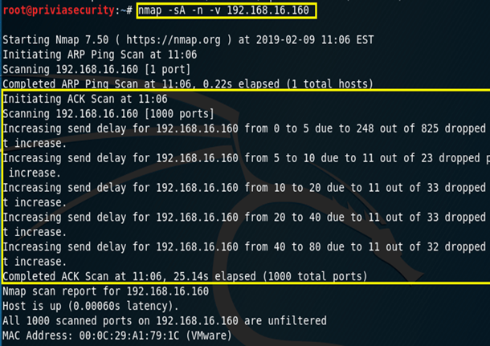
TCP ACK Scan (-sA)
Bu tarama türü güvenlik duvarı kural kümelerini eşleyerek durum bilgisi verip vermediğini veya hangi portunu filtreli olup olmadığını tespit etmek için kullanılır. Port taramalarında portun açık veya kapalı olduğunu tespit etmemesi bir dezavantajıdır.
Açık ve kapalı portların olup olmadığını tespit edememesinin sebebi ise tarama sırasında cevap olarak iki port durumuna da RST paketi gönderilmesidir. Nmap bu cevabı unfiltered olarak işaretlemektedir.

Slide 12
NASIL KULLANILIR?
Hedef olarak hem IP adresi hem de hostname kullanılabilmektedir.
nmap –sV –p 80 –Pn ozztech.net
Bir IP bloğunu taramak için “nmap <hedef/24>” komutunu kullanabilirsiniz.
Script taraması yapmak için “nmap -sC <hedef>”. bu taramada araç içinde bulunan bazı scriptleri kullanarak sistemden olabildiğince fazla bilgi toplanması sağlanmaktadır.
Hedef işletim sistemi keşfi için “nmap -O” parametresi kullanılmaktadır.

Slide 13
NASIL KULLANILIR?
TCP taraması için 3 farklı parametre bulunmaktadır.” -sS(TCP SYN taraması), -sA(TCP ACK taraması), -sT(TCP bağlantı taraması)”
UDP taraması için “nmap -sU” parametresi kullanılmaktadır.
Layer 3 IP taraması için “nmap -sO” parametresi kullanılmaktadır.
Herhangi bir port belirtmediğiniz sürece en sık kullanılan portları tarayacaktır. Tarama süresini kısaltmak ve daha hedef odaklı port taraması yapmak için “-p” parametresi kullanılmaktadır.”,” yardımıyla portları sıralayabilir, “- (22-80)“port aralığı belirleyebilirsiniz.
-help

Slide 14
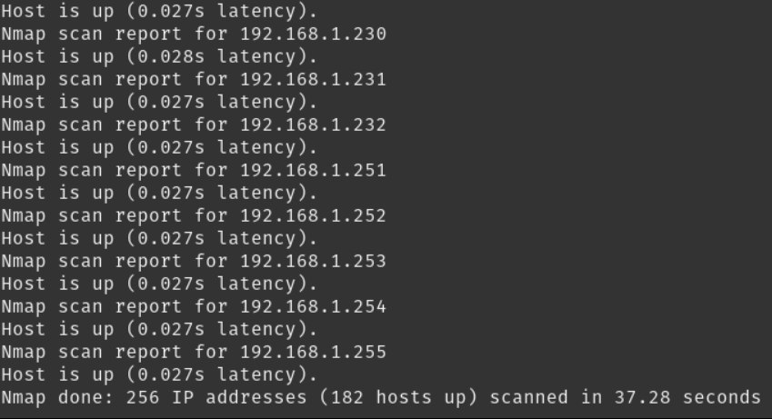
TARAMA AŞAMALARI
Bu kısımda sizler için kısaca iç network nasıl taranır, bulunan portlardaki çalışan servislerin tespiti, nmap’in scriptleri yardımıyla bu servislerin exploit edilmeye çalışılması gibi aşamalar derlenmiştir.
1- Hedef belirleme: hedefimiz lokal ağdır.
2- Ağdaki bilgisayarların keşfi: bu aşamada `-sn` parametresi yardımıyla sadece hangi makinelerin ayakta olduğunu görüntüleyip onların çıktısını alacağız. “grep ‘192.168.1.*’ grep ‘192.168.1.*’ /root/tumnetwork.txt| cut -b 22-34 > ipler.txt komutu yardımıyla ipler haricinde kalan her şeyi silip “ipler.txt” dosyasına yazdırdır.

Slide 15
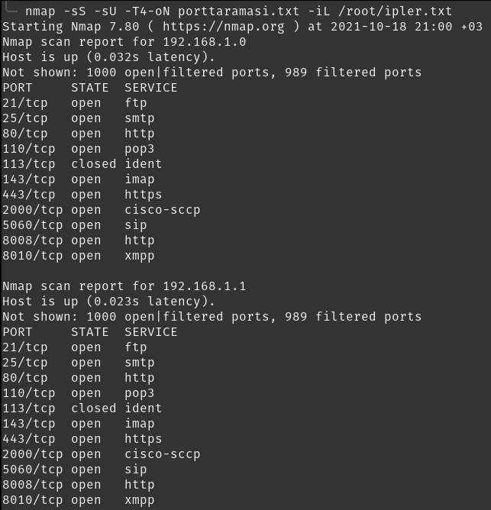
3- Port tarama aşaması: “nmap-sS -sU -T4-oN porttaramasi.txt -iL /root/ipler.txt” bu taramada “-sS” parametresiyle tcp syn taraması, “-sU” parametresiyle udp taraması yapıyoruz.
“-T4” parametresiyle de tarama işlemini biraz daha hızlandırdık.

Slide 16
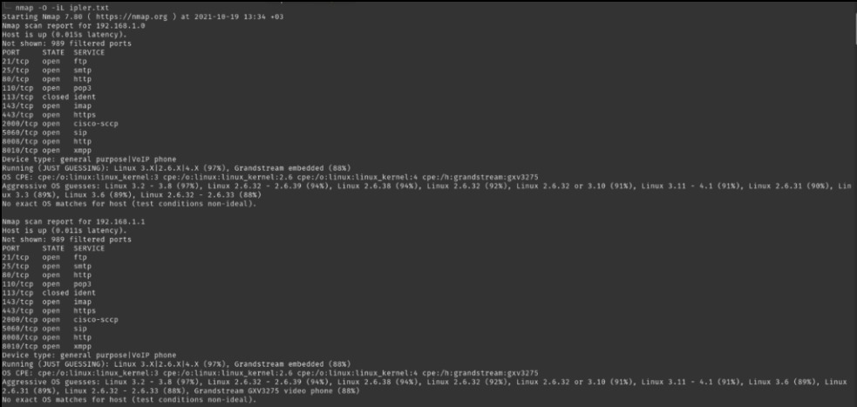
5- İşletim sistemi tespiti: `nmap -O -iL ipler.txt` yardımıyla kullanılan işletim sistemlerine bir göz gezdirelim.

Slide 17
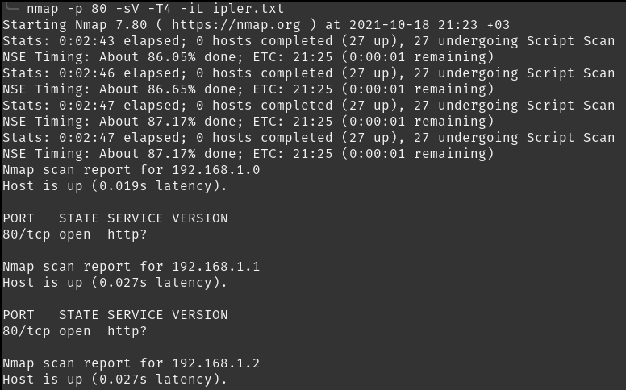
4- Versiyon tespiti: Şimdi “nmap -p 80 -sV -T4 -iL ipler.txt” komutuyla 80 portunda çalışan servislerin version bilgisine ulaşmaya çalışacağız.

Slide 18
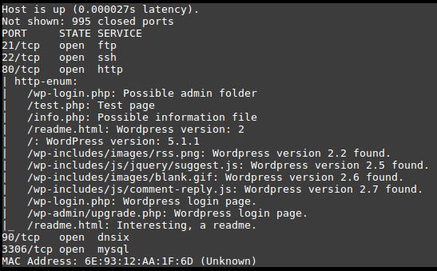
6- Nmap’in içerisinde bulunan scriptler ile tarama: “nmap –script http-enum -iL ipler.txt” komutu ile taramayı gerçekleştirdik “—script” parametresinden sonra Nmap’in içerisinde bulunan scriptleri kullanabilirsiniz. Tarama sonucunda 1 adet wordpress servisinin eski ve zaafiyet barındıran bir sürüm olduğuna ulaştık.

